Slide 1
Михаил Шолохов
Судьба человека
Урок чтения и
развития речи, 9 класс
Автор: Недобега Наталья Ивановна,
Учитель русского языка и литературы
ГБС(К)ОУ общеобразовательная
школа – интернат №7 станицы Казанской Краснодарского края

Slide 2
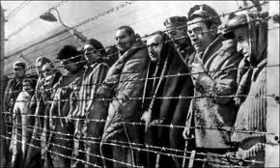
В немецком концлагере

Slide 3
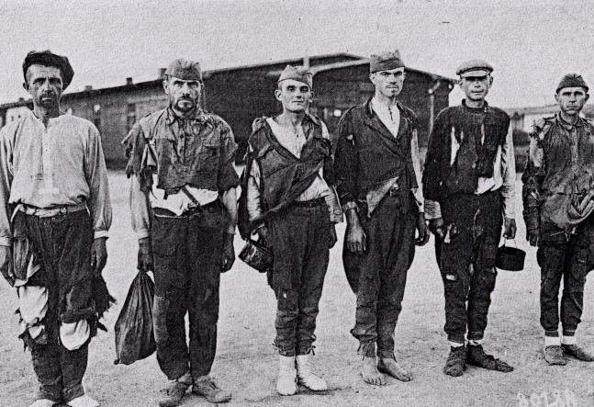
Русские военнопленные

Slide 4
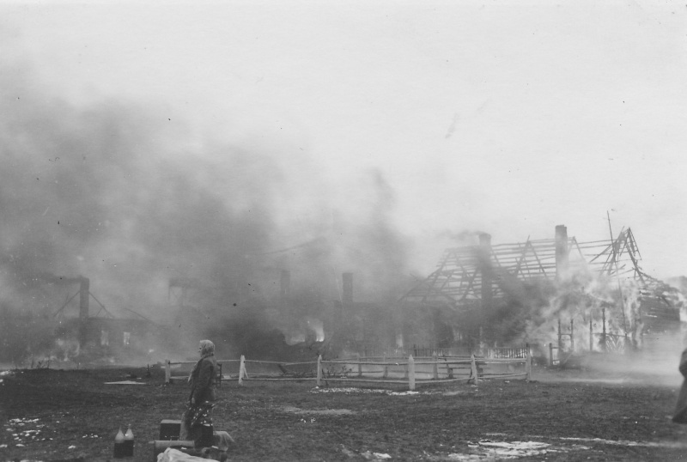
Враги сожгли родную хату…

Slide 5
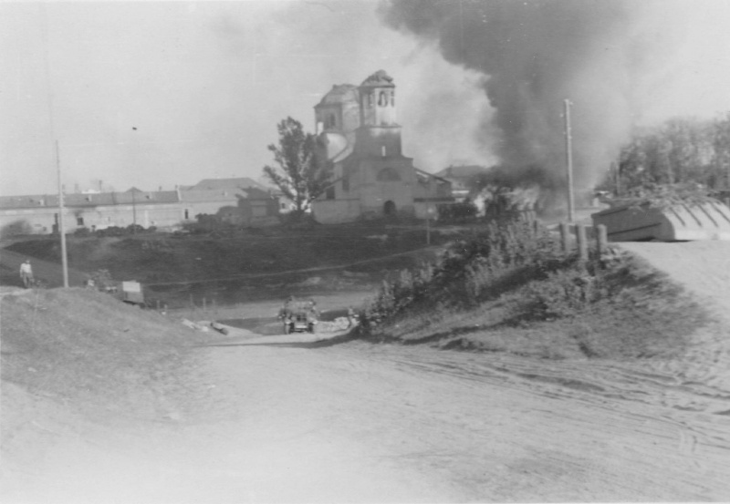
Сожжённая деревня

Slide 6
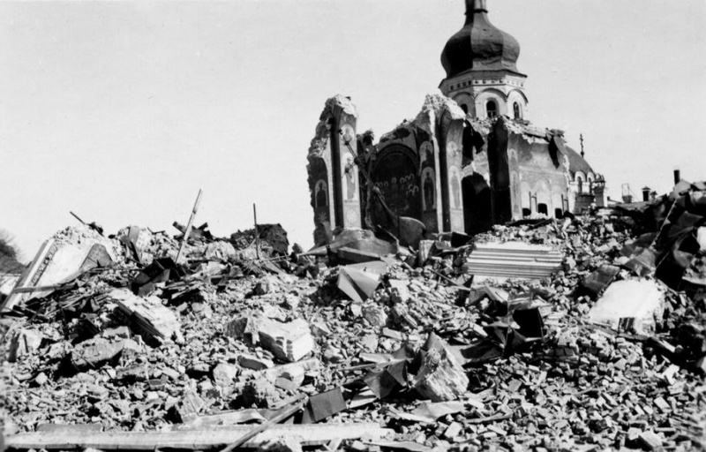
Разрушенное село

Slide 7
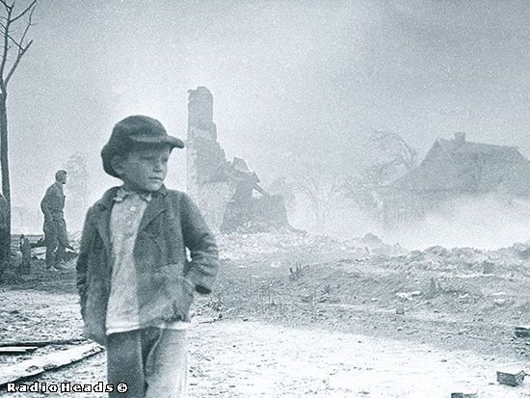
Много сирот оставила война…

Slide 8
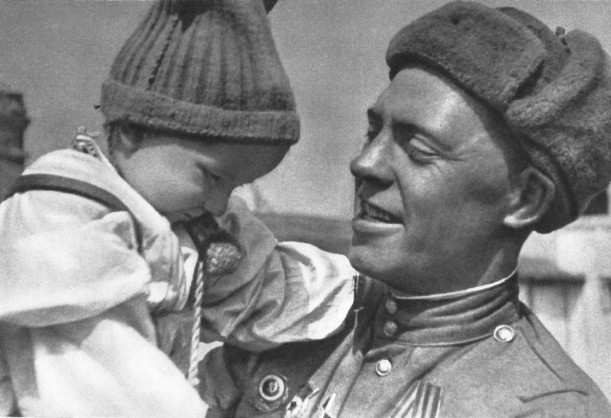
В сердце солдата всегда живет любовь…

Slide 9
Список используемых источников
Автор и источник заимствования неизвестен

